Slide 1
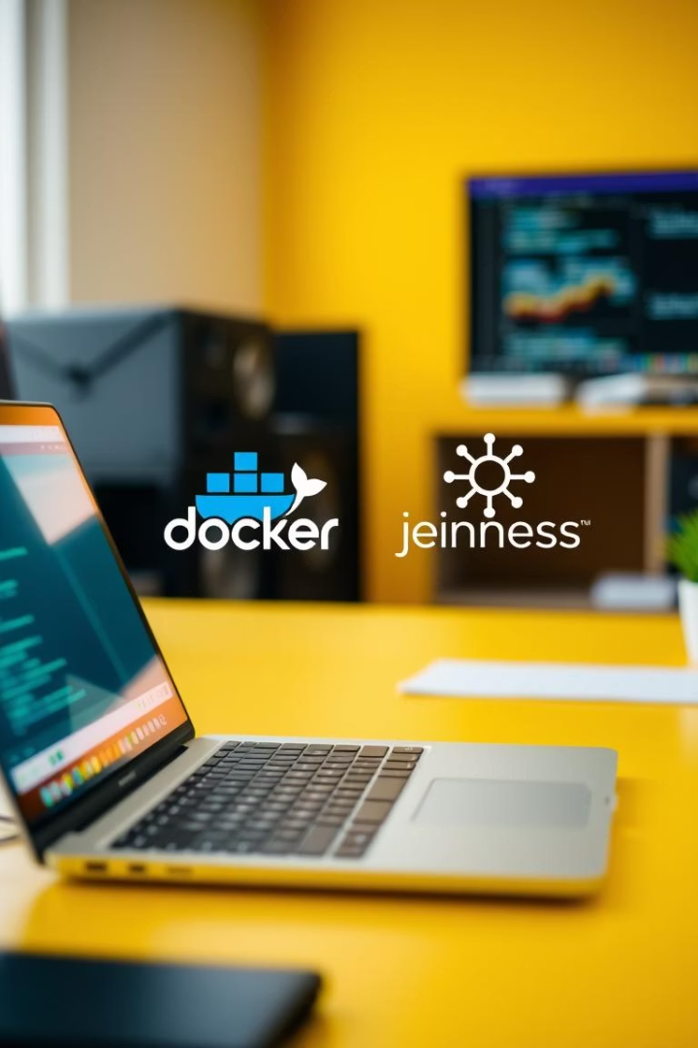

Configuración de Jenkins y Docker con Dockerfile personalizado
Guía técnica para crear, construir y configurar Jenkins dentro de contenedores Docker. OSCAR MAURICIO AREIZA PARAMO

Slide 2

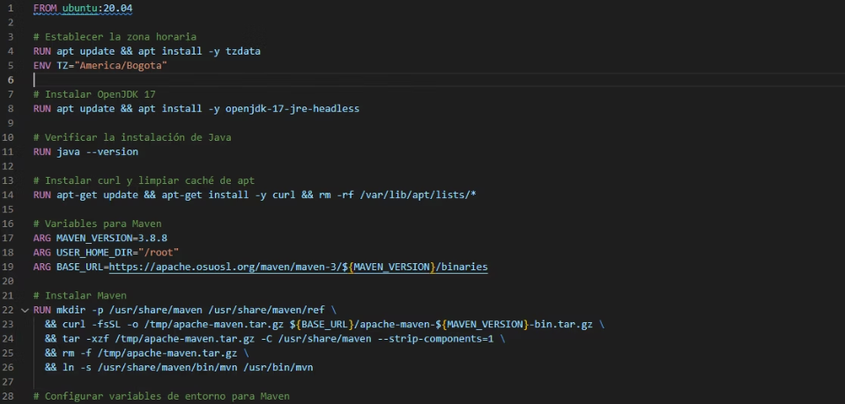
Creación del Dockerfile Personalizado
Crea un archivo Dockerfile con la configuración necesaria, o usa la existente.
https://github.com/code-corhuila/sistemas-distribuidos-2025-a/blob/feature/HU-02/backend/AgendaManager/Dockerfile

Slide 3

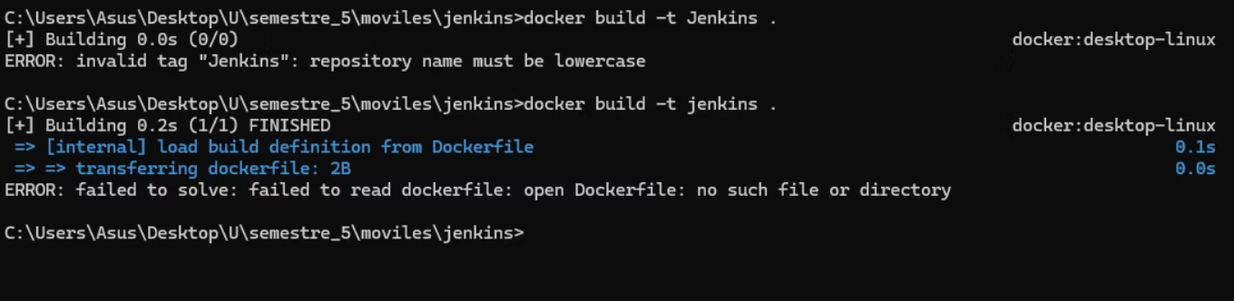
Construcción de la Imagen Docker
1
Ir a la carpeta donde se generó el archivo Dockerfile, abrir la terminal (CMD) en esa ubicación y ejecutar el siguiente comando para construir la imagen:
docker build -t Jenkins .

Slide 4
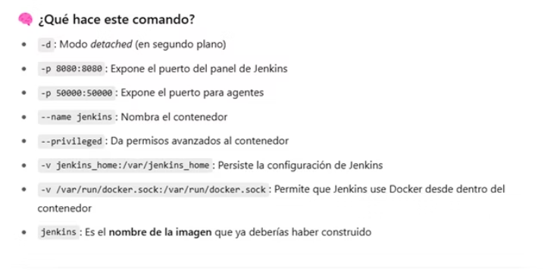
Crear y Ejecutar el Contenedor Jenkins
Comando para ejecutar Jenkins
cmd: docker run -d -p 8080:8080 -p 50000:50000 --name jenkins --privileged -v jenkins_home:/var/jenkins_home -v //var/run/docker.sock:/var/run/docker.sock jenkins/jenkins:lts

Slide 5
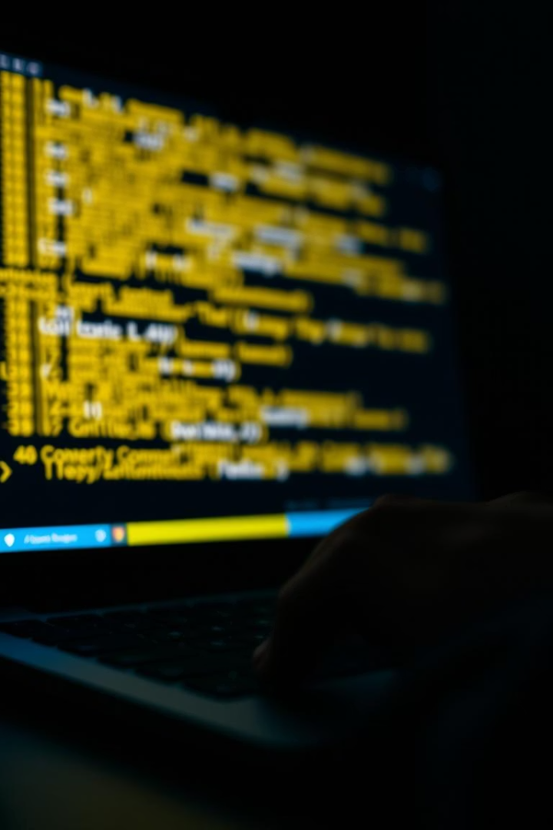


Verificación y Acceso al Contenedor
1
Verificar estado
docker ps para listar contenedores activos:
2
Acceso como root
docker exec -it --user root jenkins bash

Slide 6

Obtener Clave Inicial de Jenkins
1
Obtener la clave
cat /var/jenkins_home/secrets/initialAdminPassword dentro del contenedor
2
Usarla para acceso
Clave necesaria para la primera conexión desde el navegador ejemplo: 380a8895f54243449dd9046b4d8dbdbe
3
Usamos el comando exit y reiniciamos el contenedor docker restart jenkins

Slide 7
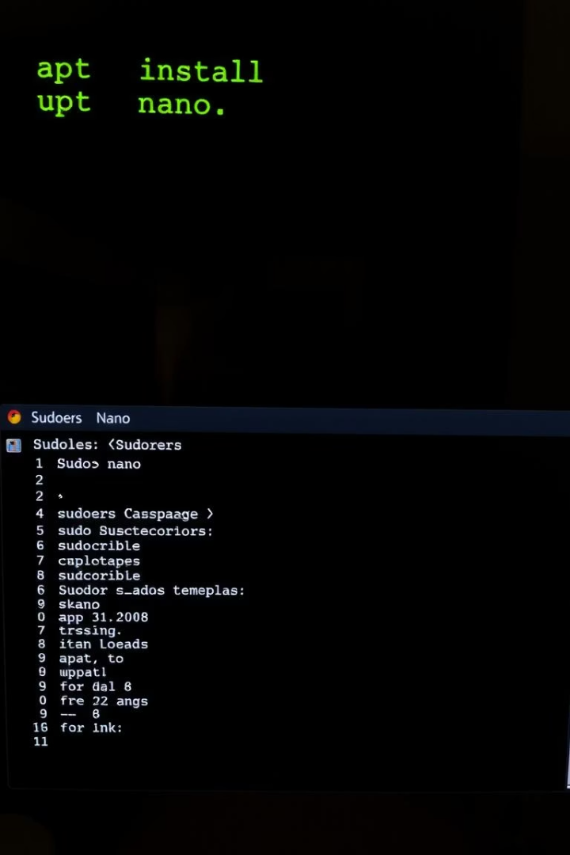



Configurar sudo y Editar Configuraciones en Jenkins
Instalar sudo y nano
apt update && apt install -y sudo nano
Editar archivo sudoers
EDITOR=nano visudo para abrir configuración de permisos sudo
Permitir sudo sin contraseña
Agregar línea: jenkins ALL=(ALL) NOPASSWD: ALL

Slide 8
Guardar Cambios y Seguridad
Guardar y salir con Ctrl + X, luego Y y Enter
Estas configuraciones aseguran una integración fluida entre Jenkins y Docker.
Permite ejecutar comandos sudo sin contraseña desde Jenkins
Optimiza tareas automatizadas manteniendo seguridad controlada.
Facilita configuraciones automáticas y scripts de administración

